Slide 1
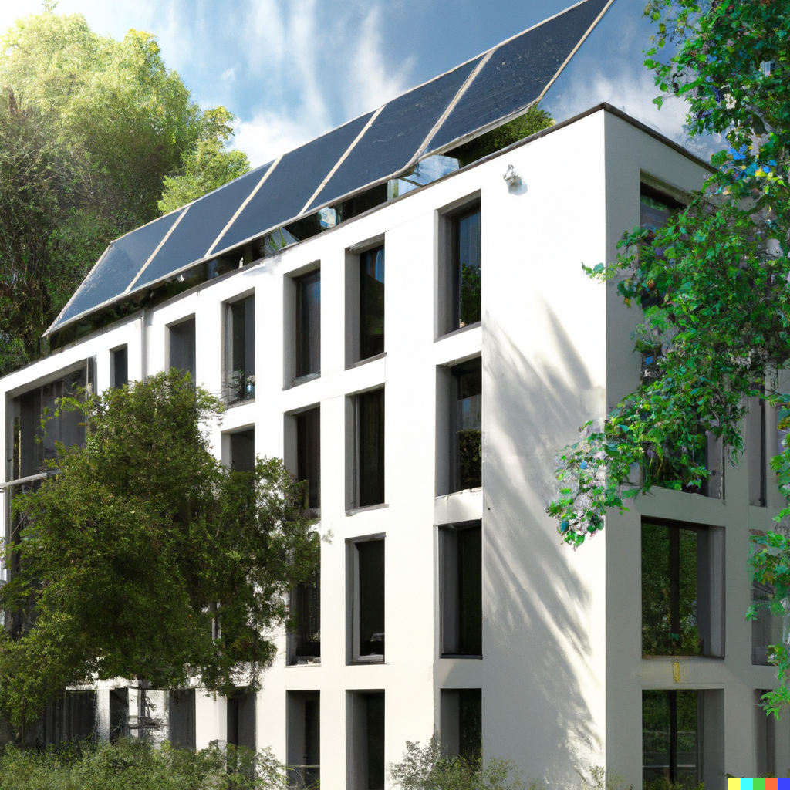
Le partage d’énergie au sein des copropriétés
Benoît Matthéus & Damien Ernst
1er juin 2023
Image générée par DALL·E, avec le prompt : 3D render of a building with solar panels and trees in the background

Slide 2
Composition d’une fiche tarifaire électricité

Slide 3
Fiche tarifaire électricité : inventaire
Poste facture | Sous poste | Nature | Prix (€c/kWh)
Prix fixes de l'énergie
Consommation |  | Énergie | 23,513
Coût énergie verte |  | SER | 2,996
Coûts de réseau
Distribution | Tarif RESA | Réseau | 9,340
Transport | Tarif Elia | Réseau | 1,573
 | Fin. énergie ren. | SER | 1,037
Suppléments
Cotisation sur l'énergie |  | Taxes | 0,204
Redevance raccordement |  | Taxes | 0,075
Accise fédérale |  | Taxes | 4,513
Sous-totaux |  | Énergie | 23,513
 |  | SER | 4,033
 |  | Réseau | 10,913
 |  | Taxes | 4,792
Total général |  |  | 45,251
L’énergie représente le prix facturé pour la production de l’énergie.
Le soutien aux énergies renouvelables (SER) couvre les frais des politiques d’incitation au développement des énergies renouvelables (tels que les CV).
Les tarifs de réseau correspondent aux frais nécessaires à l’opération des réseaux de transport et de distribution, ainsi que certaines obligations de service public (OSP).

Slide 4
Le PV chez un prosumer
Le prosumer achète son énergie chez un fournisseur : il paie l’énergie, les frais de réseau, les SER, les taxes.
La production du PV est d’abord utilisée en autoconsommation, derrière son compteur, l’excédent est vendu à son fournisseur.
L’énergie s’achète environ 5x plus cher que ce qu’elle est vendue.

Slide 5
Notion d’autoconsommation
L’autoconsommation est le fait pour un client de supporter une partie de ses besoins en électricité avec une énergie qu’il a lui-même produite.
L’énergie autoconsommée ne circule pas sur le réseau, elle est entièrement gratuite.
La régulation (tarifs réseau, taxes) favorise l’autoconsommation.

Slide 6
Prix de l’électricité
Sur le marché de gros, le prix varie toutes les 15 min selon l’offre et la demande.
Le tarif d’injection est faible car le PV est injecté lorsque les prix du marché sont bas et le fournisseur doit assurer ses marges.
Autoconsommer est bien plus intéressant que vendre sa production PV ! 🙂

Slide 7
Le PV en copropriété : problèmes
L’installation PV est en général connectée derrière le compteur des communs.
L’autoconsommation est en général assez faible lorsqu’on exploite une grande partie de la superficie du toit.
Raison pour laquelle il y a peu de PV en copropriété.
Alternative : placer un onduleur pour chaque logement, connecté à une partie des PV.
Investissement important.
En pratique, difficile à réaliser dans les grandes copropriétés.

Slide 8
Une nouvelle solution : le partage d’énergie
Le partage d’énergie est une solution de nature administrative qui consiste à répartir les volumes injectés par les PV entre les occupants qui peuvent les consommer.
L’objectif du partage est d’établir une comptabilité et une facturation séparées entre l’énergie consommée depuis le réseau et celle depuis les PV.
Le partage est organisé par une convention collective entre la copropriété, les occupants et le GRD.¹

Slide 9
Le partage d’énergie : principe de répartition
La répartition de l’énergie injectée est calculée pour chaque période de marché (toutes les 15 min).
La répartition est calculée selon des clés de répartition, qui sont des règles mathématiques de distribution des volumes entre les occupants.
La répartition consiste en une modification artificielle des index des compteurs envoyés au marché par le GRD.

Slide 10
Clé de répartition fixe égalitaire : principe

Slide 11
Clé de répartition fixe égalitaire : problème
À l’issue de l’application de la clé, il y a des volumes non attribués et des occupants dont l’entièreté des besoins ne sont pas couverts.
Taux de consommation de l’énergie partagée : 11/15 = 73%
Une consommation plus grande est possible et souhaitable.

Slide 12
Clé de répartition dynamique selon consommation
Le volume est distribué entre les occupants de manière proportionnelle à leurs besoins.
Avec cette clé, un meilleur taux de consommation de l’énergie partagée est atteint (73% -> 93%).
Les volumes excédentaires sont toujours attribués à la copropriété.

Slide 13
Clés de répartition : pour aller plus loin
Les clés peuvent être appliquées en série (jusqu’à 3 clés), ce qui permet de distribuer une nouvelle fois les volumes qui sont excédentaires à l’issue d’une première (ou seconde) clé.
Il existe des clés standards, établies par la CWaPE : fixe égalitaire, fixe spécifique (qui permet de pondérer les volumes, par exemple selon les quotités) et dynamique selon consommation. D’autres clés peuvent être envisagées sur dossier.
Le choix des clés est important pour bien retranscrire la volonté de la copropriété : il s’agit fondamentalement de déterminer dans quelle mesure chaque occupant a le droit de consommer l’énergie produite par l’installation PV.

Slide 14
Prix de l’énergie partagée
L’énergie partagée est vendue par la copropriété aux occupants, à un prix fixé dans la convention de partage.
Le prix de l’énergie partagée détermine comment les bénéfices du partage sont répartis entre les occupants et la copropriété. Si elle est bon marché, les occupants font des économies plus importantes. Si elle est chère, la copropriété augmente davantage ses recettes d’injection.
Pour que le partage ait du sens, il est nécessaire que chaque partie y trouve un gain. Un prix trop élevé risque de désengager les occupants, l’énergie ne sera alors pas consommée. Un prix trop faible risque de désengager la copropriété, le projet ne sera alors pas mené à bien.

Slide 15
Charges sur l’énergie partagée
Les taxes et SER sont d’application sur l’énergie partagée, selon des modalités similaires à celles pour l’énergie fournisseur. Consommer l’énergie partagée n’a donc aucun impact sur ces éléments.
Les frais de réseau sont réduits de 80% pour l’énergie partagée. Ils s’établissent à : 10,913 * 0,2 = 2,182 €c/kWh.¹
Dans un esprit de simplification administrative, on fait l’hypothèse que l’entièreté des charges seront dues au fournisseur, qui adressera une facture aux occupants portant à la fois sur l’énergie qu’il a vendue et sur les charges de l’énergie partagée.

Slide 16
Bénéfice avec un prix à 15 €c/kWh
On fait l’hypothèse que les occupants supportent l’intégralité des frais en SER, réseau et taxe.
Le bénéfice des occupants est égal à l’économie qu’ils font lorsqu’ils achètent l’énergie partagée : 45,251 – 26,0 = 19,251 €c/kWh.
Le bénéfice de la copropriété est égal à la plu value qui est obtenue par la vente de l’énergie partagée : 15,0 – 7,8 = 7,2 €c/kWh.
Bénéfice occupants
Bénéfice copropriété

Slide 17
Relation propriétaire et locataire
Le propriétaire a intérêt à ce que le locataire soit dans le partage car cela augmente le volume d’énergie vendu dans le partage, et donc les recettes.
En pratique, si le locataire est le titulaire du contrat de fourniture et a un compteur connecté, il peut rejoindre le partage, via une procédure administrative. Un locataire qui est peu présent lorsque le PV est actif a moins intérêt à rejoindre le partage.
Si le locataire bénéficie du partage et que le prix de l’énergie partagée est faible, alors il réduit ses charges. Le propriétaire peut envisager une possible revalorisation du loyer en conséquence.

Slide 18
Cas pratique d’une copropriété : hypothèses
Copropriété composée de 76 unités, chacune avec 1600 kWh/an de consommation.¹
Installation PV de 60 kWc détenue par la copropriété.
Facteur de charge de 11% pour l’installation PV, soit une production annuelle de : 0,11 * 8760 * 60 = 57.816 kWh
33 % de la production PV (soit 57.816 kWh / 3 = 19.272 kWh) est utilisée par les communs en autoconsommation. Le reste (38.544 kWh) est injecté sur le réseau.

Slide 19
Cas pratique : gains issus du partage
La copropriété revend l’intégralité de son surplus (38.544 kWh) dans le partage (à 15 €c/kWh) au lieu de le revendre à son fournisseur (à 7,8 €c/kWh). Son gain est de : 38.544 * (0,15 – 0,078) = 2.775,16 € / an
Chaque occupant bénéficie de (38.544 kWh / 76 = ) 507 kWh¹ au tarif de 26,0 €c/kWh au lieu de 43,25 €c/kWh, soit un gain de : 507 * (0,4325 – 0,260) = 87,45 € / an
Un propriétaire occupant bénéficie des deux gains², soit : 2.775,16 / 76 + 87,45 = 123,97 € / an

Slide 20
Plan de mise en œuvre : trois questions
Intérêt pour une activité de partage d’énergie : la copropriété est-elle prête à assumer le suivi administratif du partage et à supporter les coûts relatifs à l’investissement dans une installation PV ?
Clé de répartition de la production d’énergie : comment l’énergie disponible est distribuée entre les occupants ?
Prix de l’électricité partagée : comment les bénéfices du partage sont répartis entre la copropriété et les occupants ?

Slide 21
Références
Décret du Parlement wallon du 05 mai 2022 relatif aux communauté d’énergie et au partage d’énergie (M.B. du 05/10/2022). Accessible en ligne : https://wallex.wallonie.be/eli/loi-decret/2022/05/05/2022033591/2022/10/15
Arrêté du Gouvernement wallon du 17 mars 2023 relatif aux communautés d’énergie et au partage d’énergie (Non publié au M.B.). Accessible en ligne : https://www.cwape.be/publications/document/5329
Communautés d’énergie. Site de la CWaPE. Accessible en ligne : https://www.cwape.be/node/158#panel-0
Manuel De Villena, M., Aittahar, S., Mathieu, S., Boukas, I., Vermeulen, E., & Ernst, D. (2022). Financial Optimization of Renewable Energy Communities Through Optimal Allocation of Locally Generated Electricity. IEEE Access, 10, 77571 - 77586. Accessible en ligne : https://orbi.uliege.be/handle/2268/296721
Aittahar, S., Manuel de Villena Millan, M., Derval, G., Castronovo, M., Boukas, I., Gemine, Q., & Ernst, D. (2023). Optimal Control of Renewable Energy Communities with Controllable Assets. Frontiers in Energy Research. Accessible en ligne : https://orbi.uliege.be/handle/2268/296721.

